Slide 1

ΕΠΛ 607
Εβδομαδα 6: Σκιές
Γιώργος Χρυσάνθου
Τμήμα πληροφορικής
Πανεπιστήμιο Κύπρου
Some slides taken from Fredo Durand, MIT

Slide 2
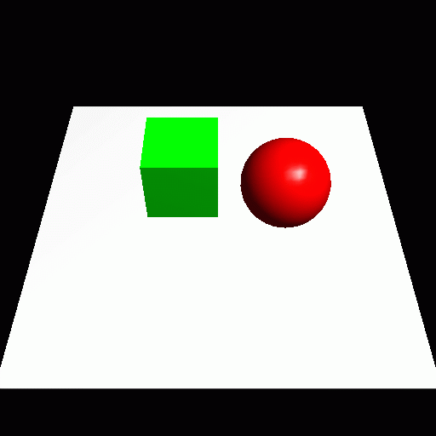
Εισαγωγη: Κίνητρο
Οι σφαίρες και οι κύβοι κάθονται πάνω στο επίπεδο;
Ποια η σχέση μεταξύ τους;
Είναι οι ίδιες οι δύο εικόνες;

Slide 3
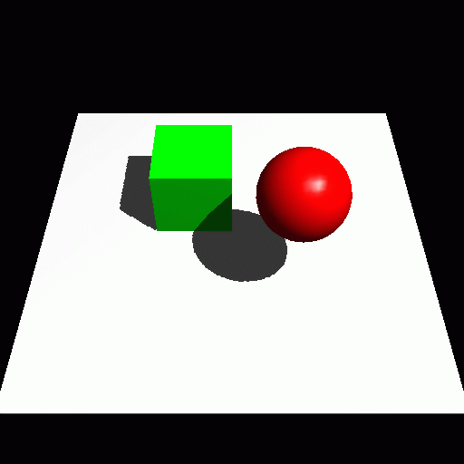
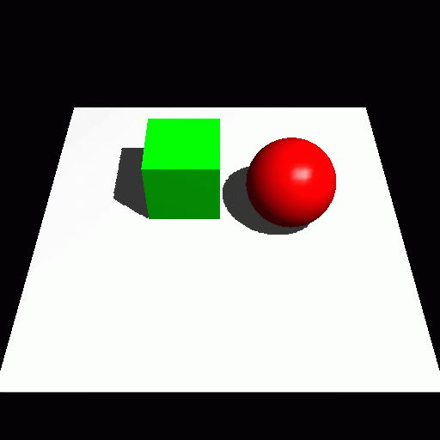
Εισαγωγη: Κινητρο
Πάνω εικόνα:
Ο κύβος είναι πάνω στο επίπεδο, η σφαίρα όχι
Η σφαίρα είναι πιο μπροστά από τον κύβο
Κάτω εικόνα:
Είναι και τα δύο στο επίπεδο
Η σφαίρα είναι δίπλα από τον κύβο

Slide 4
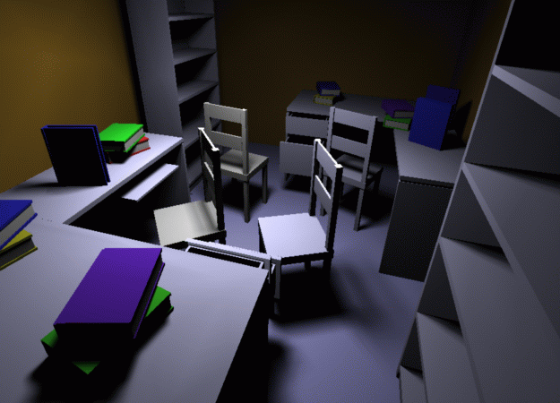
Εισαγωγη: Κινητρο
George Drettakis
Notes:
To state that shadows convey contact, proximity, occlusion of objects…

Slide 5
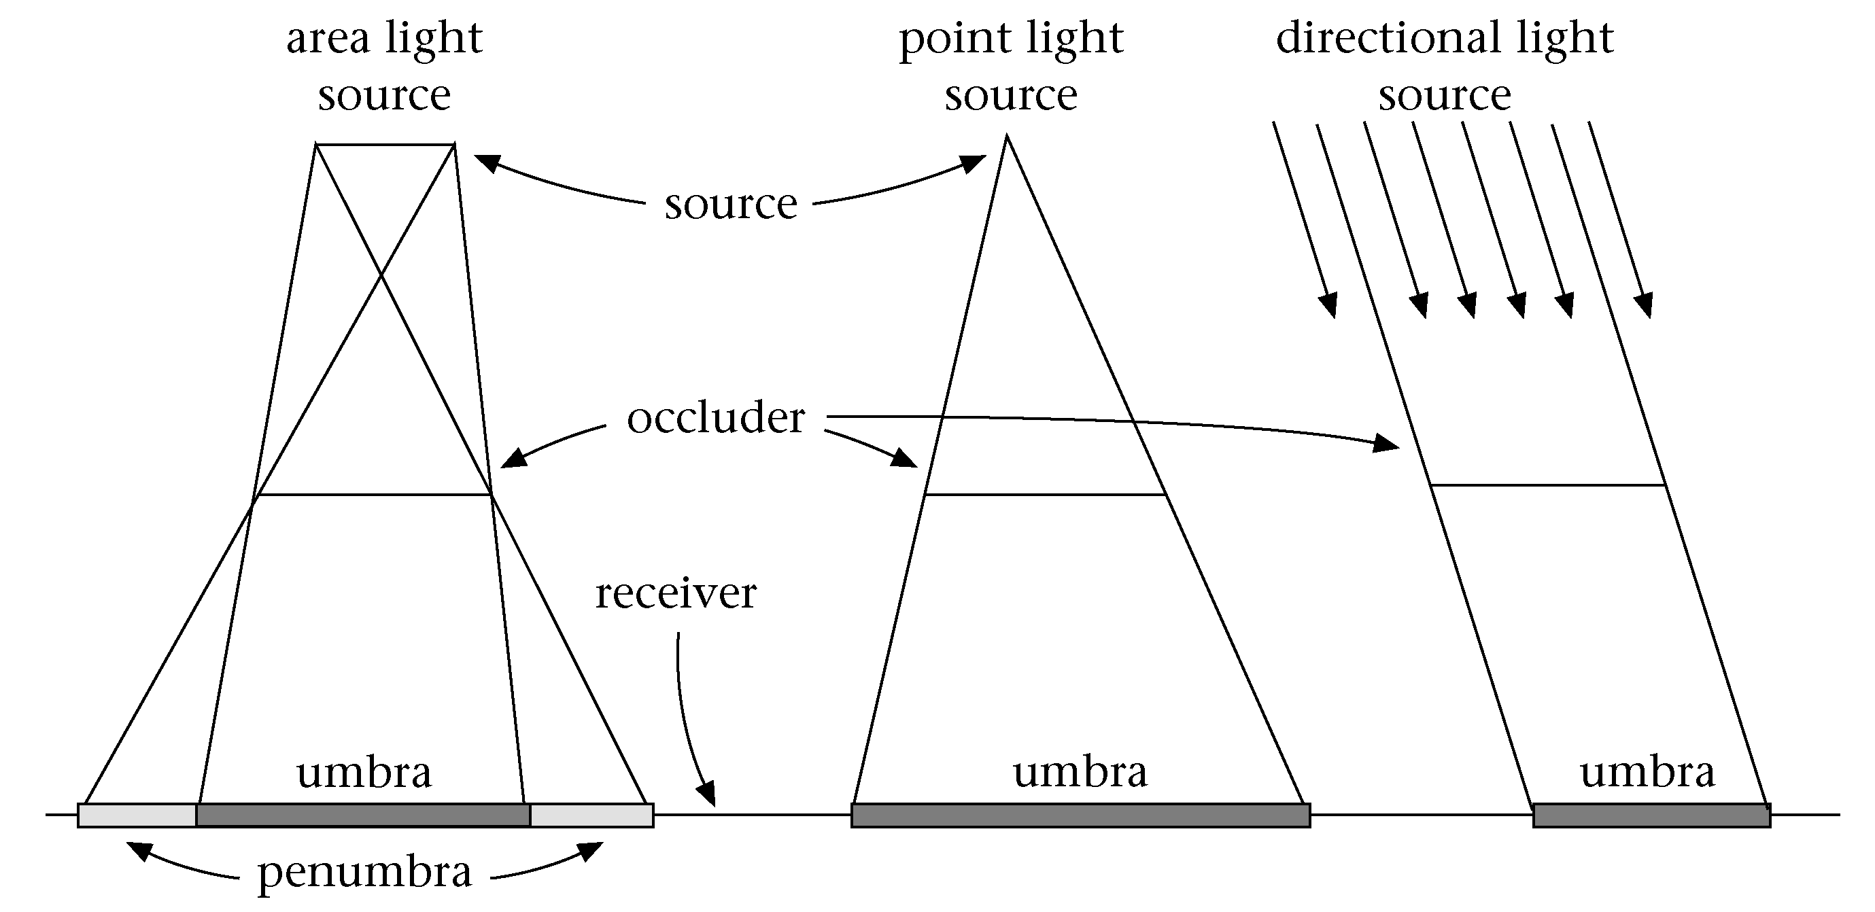
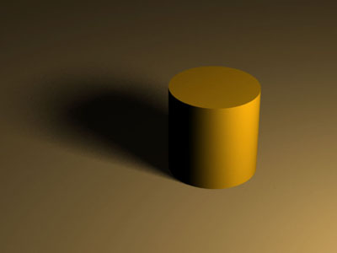
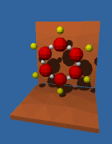
Εισαγωγη: Σκιες και Παρασκιες

Slide 6
Εισαγωγη: Σκιές από Σημειακές Πηγές
Ο υπολογισμος των σκιων (γεωμετρια και χρωμα) ειναι δαπανηρος
Σε μη στατικες σκηνες ο υπολογισμος των σκιων πρεπει να εκτελειται σε καθε frame
Για απλοποιηση των υπολογισμων και για εξοικονομηση πορων τα πλειστα συστηματα γραφικων κανουν χρηση σημειακων πηγων, οι οποίες προκαλουν σκιες μονο (χωρις παρασκιες).
Για εφαρμογές πραγματικού χρόνου η χρηση σημειακων πηγων είναι συνήθως η μόνη επιλογή
  Υπάρχουν δεκάδες διαφορετικές προσεγγίσεις, ομως έχει επικρατήσει το shadow mapping.

Slide 7
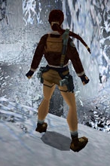
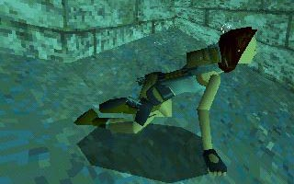
Ψευδοσκιές
Ο πιο απλος τροπος αναπαραστασης σκιων με καθολου ρεαλιστικη γεωμετρια. Ακόμη τις βλέπουμε σε κάποια παιχνίδια.
Παρα την ελλειψη ρεαλισμου, η παρουσια τους βελτιωνει σημαντικα την ποιοτητα της εικονας.
Στην πιο απλή τους μορφή δημιουργουνται απο ενα σταθερο συνόλο από sprites ή ψεύτικες προβολες (fake projections).
Images from TombRaider. ©Eidos Interactive.

Slide 8
Σκιες στο Εδαφος απο Ενα Αντικειμενο
Μετα απο τις ψευδοσκιες ειναι η αμεσως πιο ρεαλιστικη αποδωση σκιων
Περιοριζεται στον υπολογισμο σκιων απο ενα πολυγωνικο αντικειμενο στο πατωμα
Σε σκηνες με περισσοτερα αντικειμενα ειναι αναγκαιο να μην υπαρχει αλληλοεπικαλυψη των σκιων, ουτε σκιες μεταξυ αντικειμενων
Μερικοι περιορισμοι:
  Εαν το εδαφος εχει τελος (ακμη), οι σκιες δεν αποκοπτονται αυτοματα
  Αντικειμενα κατω απο το εδαφος προκαλούν σκιές πανω στο εδαφος

Slide 9
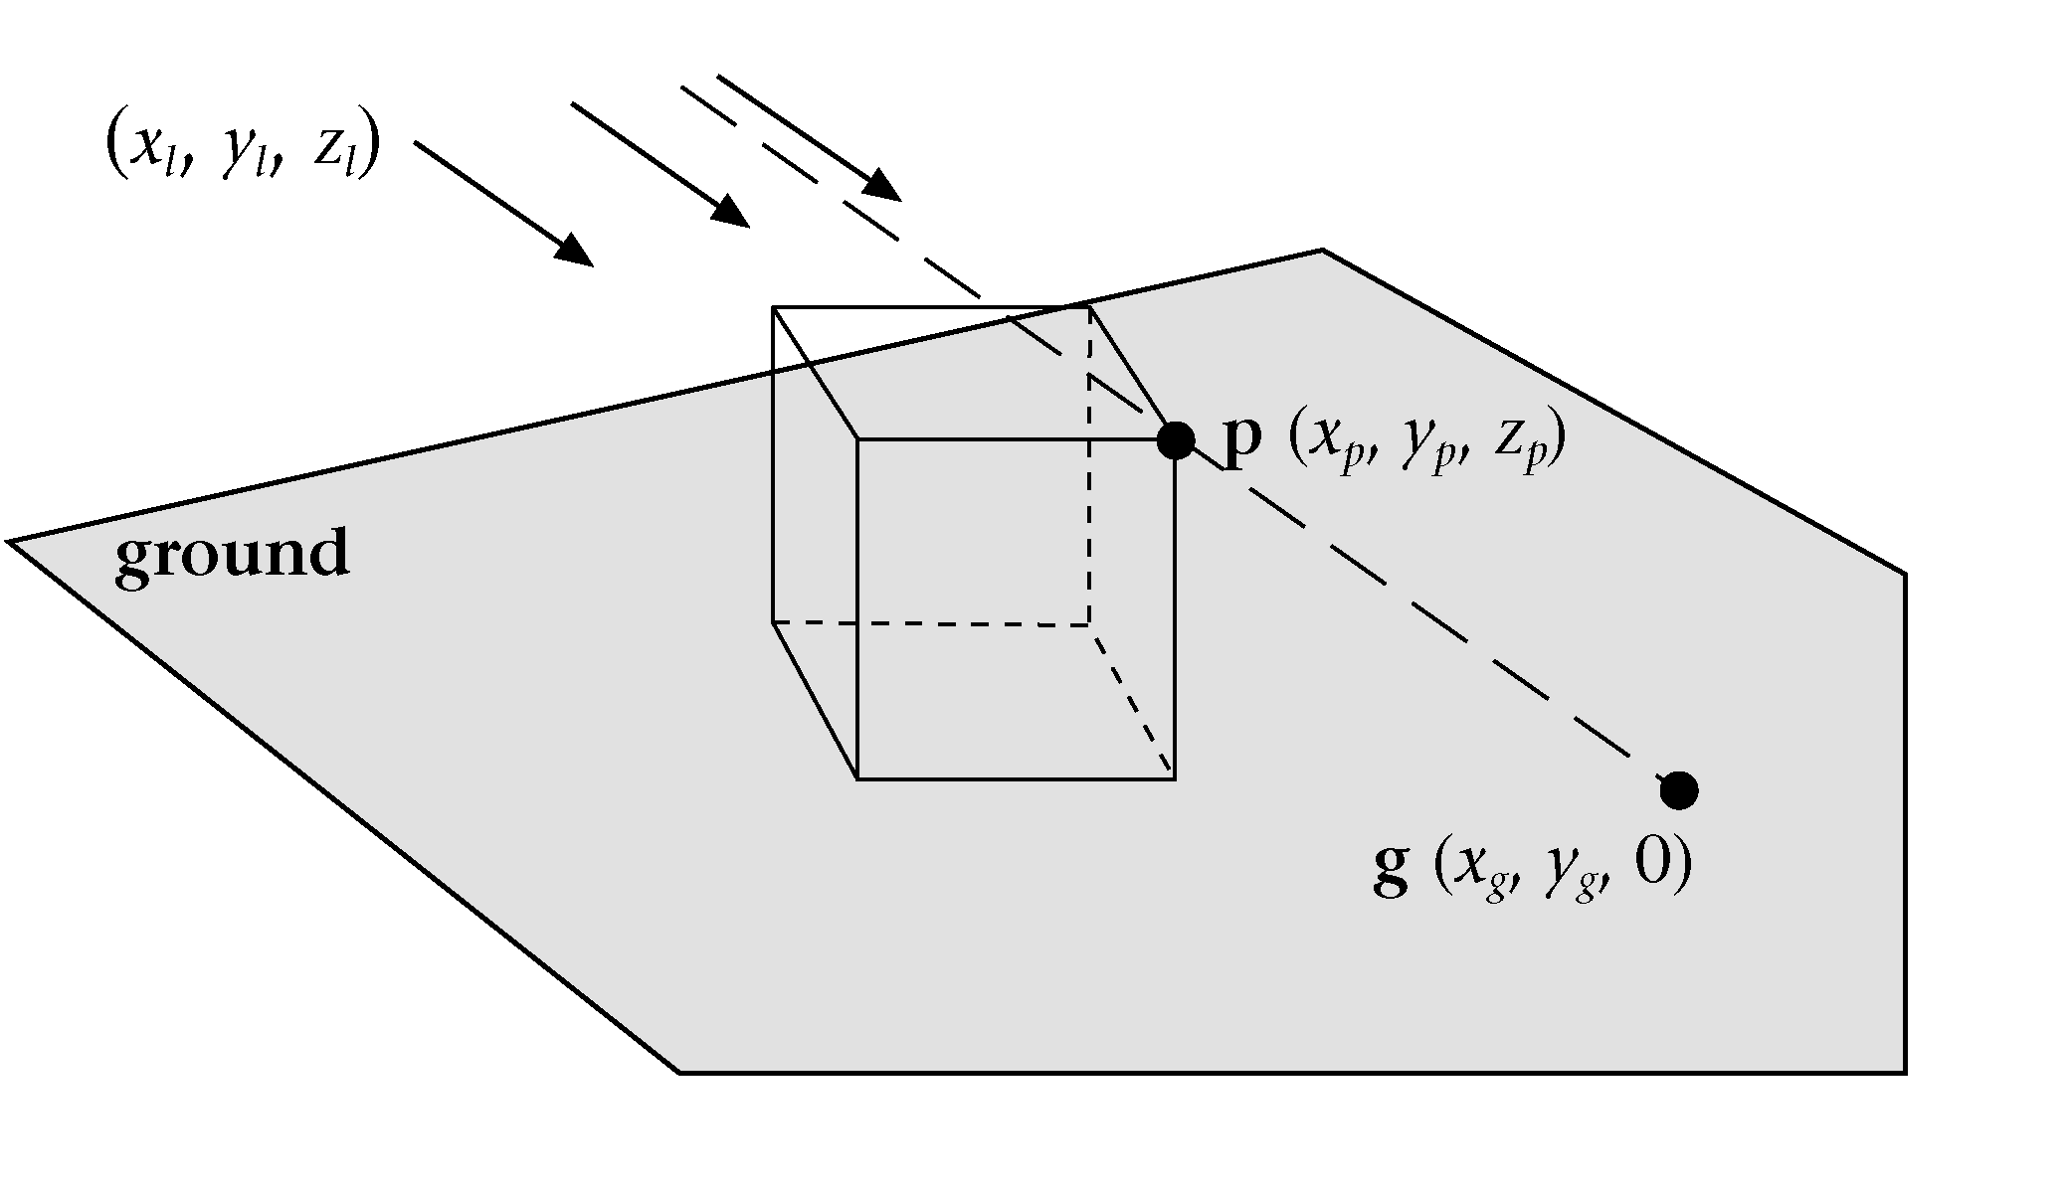
Σκιες στο Εδαφος απο Ενα Αντικειμενο

Slide 10






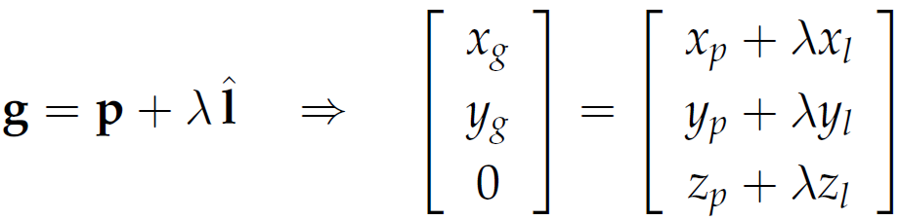
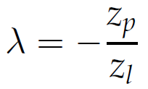
Σκιες στο Εδαφος απο Ενα Αντικειμενο
Καθε σημειο = (x_{p}, y_{p}, z_{p}) προβάλλεται στο g = (x_{g}, y_{g}, 0) βάση της κατεύθυνσης του φωτός L = (x_{l}, y_{l}, z_{l}) .
Αυτό γίνεται με εναν επιπροσθετο μετασχηματισμό Τ στο graphics pipeline του οποίου ο ρολος ειναι να ισοπεδώσει τα αντικείμενα. Να ο υπολογισμος του μετασχηματισμου αυτου:
To g βρισκεται πανω στην ακτινα φωτος που ξεκινα απο την φωτεινη πηγη και που περνά απο το p. Ετσι,
Απο την 3η εξισωση συμπεραινουμε πως ..

Slide 11
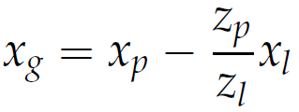
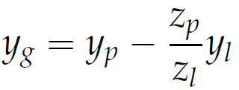
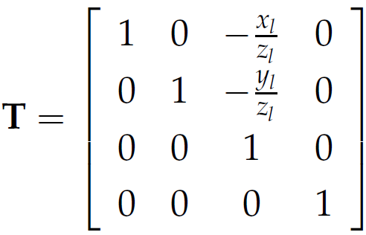
Σκιες στο Εδαφος απο Ενα Αντικειμενο
Ετσι, απο την 1η και 2η εξισωση της ακτινας εχουμε
και
Ετσι ο πινακας του μετασχηματισμου γινεται
Πώς χρησιμευει ο Τ για τον υπολογισμο του g απο τα p και l ;

Slide 12
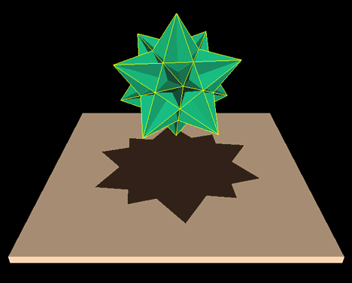
Σκιες στο Εδαφος απο Ενα Αντικειμενο
Bert Schoenwaelder http://www-vrl.umich.edu/~bertsch/shadow/

Slide 13
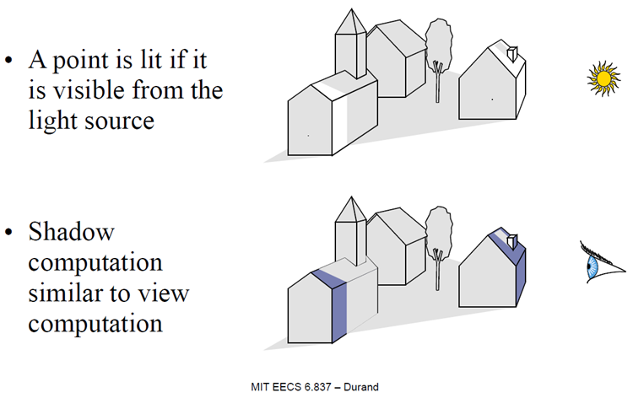
Shadow Mapping: Η Βασικη Ιδεα

Slide 14
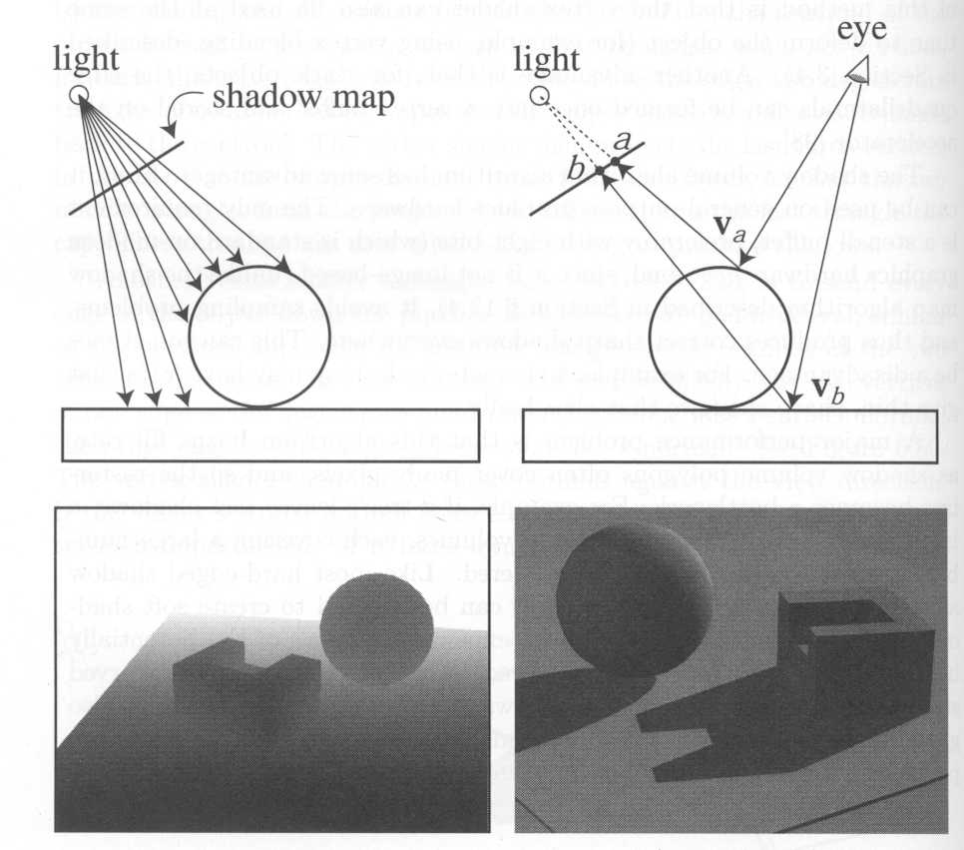
Shadow Mapping: Λειτουργια
Ξαναπερνουμε τη σκηνη μεσα απο το graphics pipeline, για να δημιουργησουμε ενα νεο z-buffer, αυτη τη φορά απο τη θεση της φωτεινης πηγης.
Το νεο z-buffer ονομαζεται shadow z-buffer, ή shadow map και μας βοηθά να αποφασισουμε κατα πόσον το εκαστοτε πιξελ (στον κανονικο z-buffer) βρισκεται σε σκια ή οχι.
Figure from Foley et al. “Computer Graphics Principles and Practice”

Slide 15






Shadow Mapping: Λειτουργια
Για καθε πιξελ (x, y, z)στον κανονικο z-buffer βρισκουμε το αντιστοιχο πιξελ (x’,y’,z’) στον shadow z-buffer (πώς;).
Εαν η τιμη του z’ ειναι ιση με την τιμη που ειναι αποθηκευμενη στη θεση (x’,y’) του shadow z-buffer (οπως στο σημειο va), τοτε το πιξελ (x,y) θα χρωματιστει κανονικα, συμφωνα με τις μεθοδους που συζητησαμε στις περασμενες 2 διαλεξεις.
Figure from Foley et al. “Computer Graphics Principles and Practice”

Slide 16

Shadow Mapping: Λειτουργια
Για καθε πιξελ (x, y, z)στον κανονικο z-buffer βρισκουμε το αντιστοιχο πιξελ (x’,y’,z’) στον shadow z-buffer (πώς;).
Εαν ομως το z’ ειναι μεγαλυτερο της τιμης στη θεση (x’,y’) του shadow z-buffer (οπως στο σημειο vb), τοτε το πιξελ (x, y) βρισκεται στη σκια και το χρωμα του πρεπει να προσαρμωστει αναλογα.
Figure from Foley et al. “Computer Graphics Principles and Practice”

Slide 17
Shadow Mapping: Υπολογισμοι
Να μερικες πτυχες της μεθο-δου αυτης που επιβαρυνουν το συστημα γραφικων
Καποια μερη του pipeline πρεπει να εκτελεστουν ξανα (για καθε φωτεινη πηγη)
Για καθε πιξελ στον z-buffer πρεπει να υπολογιστει το αντιστοιχο πιξελ στον shadow z-buffer
Για καθε πιξελ που βρισκεται σε σκια πρεπει να υπολογιστει νεο χρωμα
Figure from Foley et al. “Computer Graphics Principles and Practice”

Slide 18
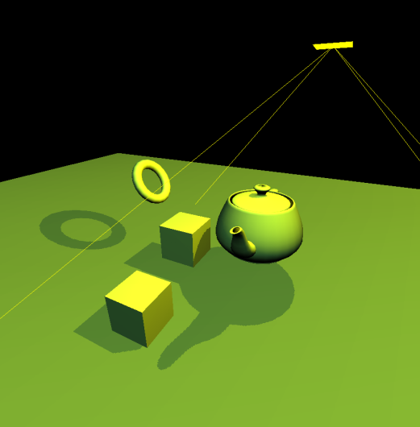
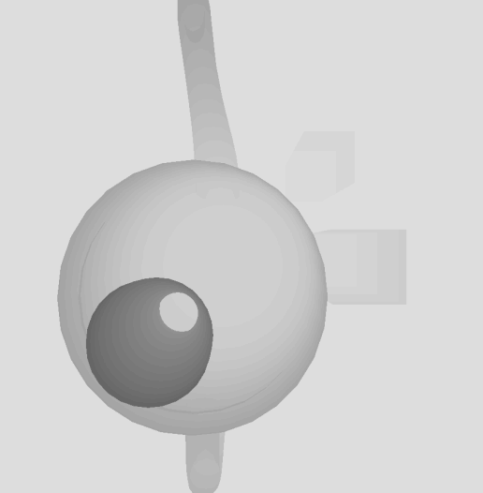
Shadow Mapping: Υπολογισμοι
Ευτυχως, πολλοι απο τους υπολογισμους αυτους μπορουν να γίνουν σε hardware (στο GPU), και αρα μπορουν να εκτελεστουν πολυ γρηγορα. Αυτος ειναι και ο λογος που το shadow mapping εχει υπερισχυσει σαν μεθοδος αποδωσης σκιων.
Χρήση hardware texture mapping:
Οι συντεταγμένες της υφής (texture) u,v,w παράγονται χρησιμοποιώντας ένα 4x4 πίνακα
Η νέα τεχνολογία σε hardware επιτρέπει ελέγχους στις τιμές του texture

Slide 19
Shadow Mapping: Περιορισμοι
Σε πρακτικο επιπεδο, υπαρχουν 3 περιορισμοι με τη μεθοδο αυτη. Αφορουν:
Το οπτικό πεδίο
Το bias (epsilon)
Την ταύτιση

Slide 20
Περιορισμος 1: Το Οπτικο Πεδίο
Τι γίνεται αν το σημείο βρίσκεται έξω από το οπτικό πεδίο του shadow z-buffer;
είτε χρησιμοποιούμε κυβικό shadow map (δηλαδή 6 shadow maps)
ή χρησιμοποιούμε μόνο spot lights!

Slide 21
Περιορισμος 2: The Bias Nightmare
Για ένα σημείο ορατό από τη φωτεινή πηγή
ShadowMap(x’,y’) ≈ z’
Πώς μπορούμε να αποφύγουμε λανθασμένα
αυτό-σκίαση
(self-shadowing)?
  Προσθέτουμε bias (epsilon)

Slide 22
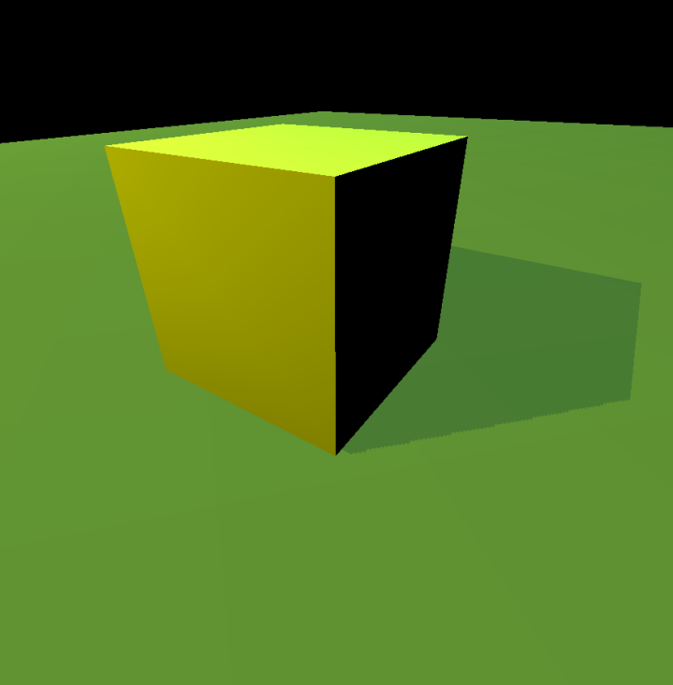
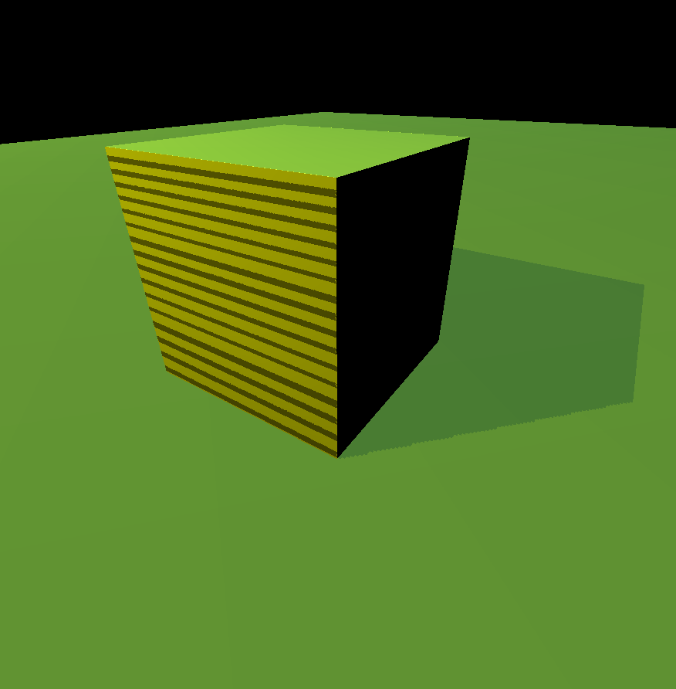
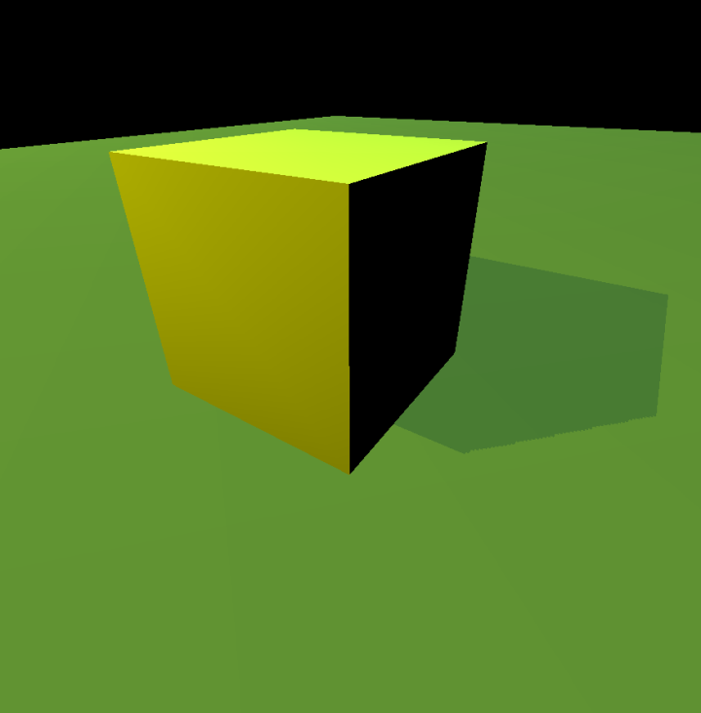
Περιορισμος 2: The Bias Nightmare
ShadowMap(x’,y’) + bias < z’
Η επιλογή καλής τιμής για bias μπορεί να είναι πολύ tricky!
Σωστή εικόνα
Όχι αρκετό bias
Υπερβολικό bias

Slide 23
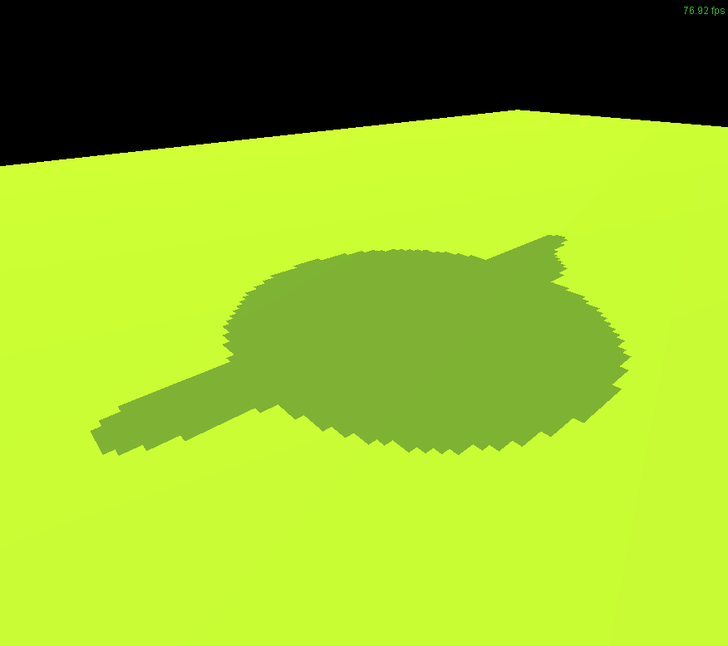
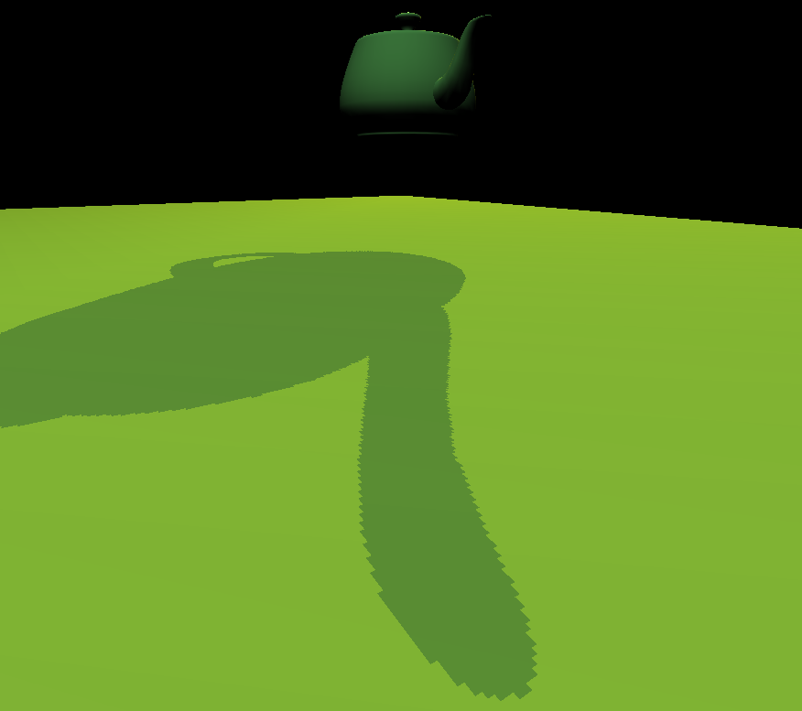
Περιορισμος 3: Ταύτιση Shadow Map
Ανεπαρκής δειγματοληψία (Under-sampling) του shadow map
Επαναπροβολή ταύτισης – πολύ κακό όταν η κάμερα και το φως βλέπουν το ένα προς το άλλο

Slide 24
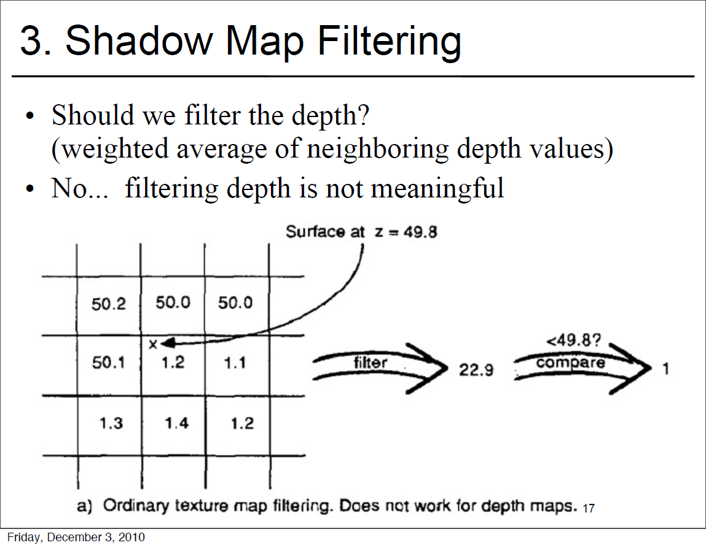

Slide 25
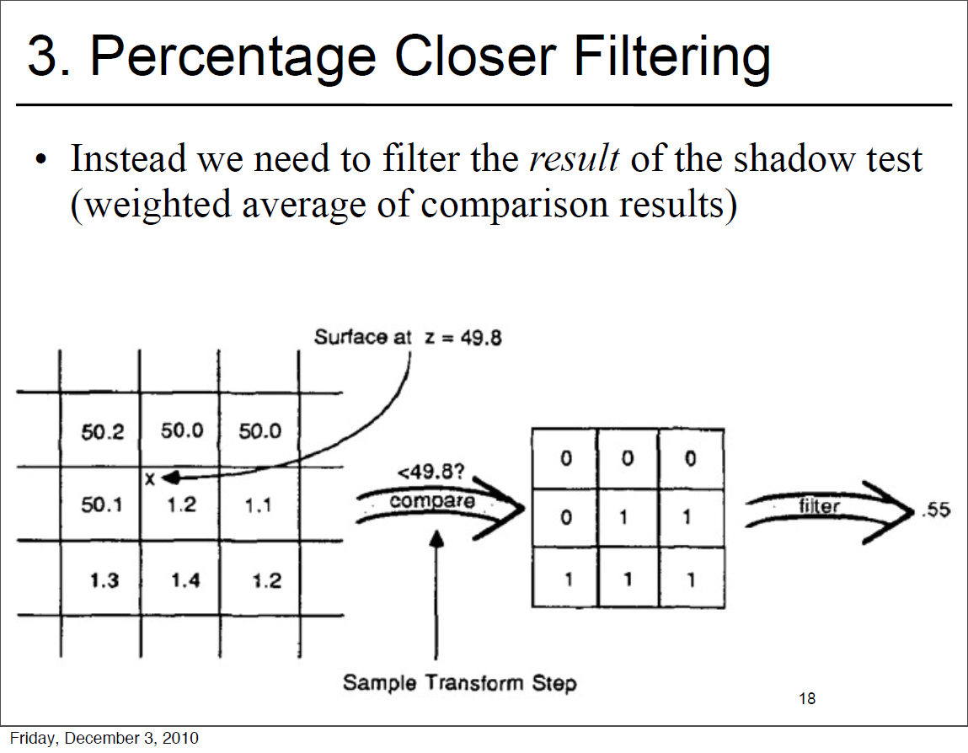

Slide 26
